Slide 1

Т Е Х Н И Ч Е С К И У Н И В Е Р С И Т Е Т – С О Ф И Я
КАТЕДРА “ИНФОРМАТИКА”
СПЕЦИАЛНОСТ “АНАЛИЗ НА ГОЛЕМИ МАСИВИ И ПОТОЦИ ОТ ДАННИ”
Степен Магистър
“Анализ на големи данни за прецизната медицина”
ТЕМА: “РАК НА БЕЛИЯ ДРОБ”
Разработил:
Анна- Мария Атанасова 961323002
2024 г.

Slide 2
1. Обща информация за заболяването
18% от всички смъртни случаи от рак
1.8 милиона смъртни случая през 2020 г
Видове рак на белия дроб
Недребноклетъчен рак на белия дроб (NSCLC) - представлява приблизително 85% от всички случаи. Подтипове:
аденокарцином
плоскоклетъчен карцином
едроклетъчен карцином
Дребноклетъчен рак на белия дроб (SCLC) - представлява около 15% от случаите. По-агресивен е и се разпространява по-бързо от NSCLC.
Рискови фактори и причини
Тютюнопушенето - 85% от всички случаи.
Излагане на радон газ, азбест, замърсяване на въздуха и професионални рискове като определени химикали и прах.
Генетичната предразположеност и семейната история на рак на белия дроб
Симптоми
постоянна кашлица
кашляне на кръв
болка в гърдите
задух
необяснима загуба на тегло
повтарящи се респираторни инфекции
Диагностичните методи
образни изследвания като рентгенови лъчи и компютърна томография
цитология на храчките
биопсия на тъканите.
Лечение
хирургия
лъчетерапия
химиотерапия
таргетна терапия
имунотерапия

Slide 3
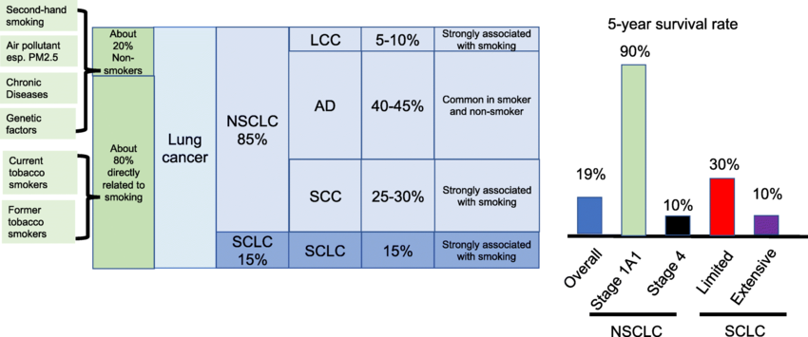
5- годишна преживяемост
Фиг 1. Дребноклетъчен белодробен карцином (SCLC), недребноклетъчен белодробен карцином (NSCLC), едроклетъчният карцином (LCC), аденокарциномът (AD), плоскоклетъчният карцином (SCC)
Рак на белия дроб в България
над 30% от българските възрастни са пушачи, един от най-високите проценти в Европейския съюз.
Българското правителство е въвело различни закони и регулации против тютюнопушенето, включително забрани за реклама, ограничения за пушене на обществени места и повишени данъци върху тютюневите изделия.

Slide 4
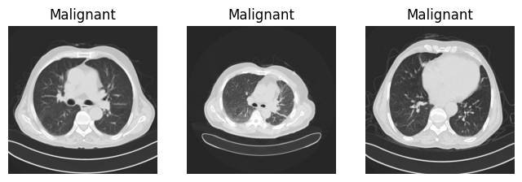
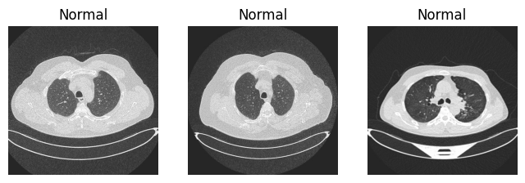
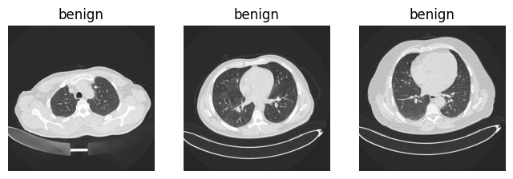
2. Описание на набора данни за диагностичния анализ.
1097 изображения, представляващи срезове от компютърна томографии на пациенти, диагностицирани с белодробен рак в различни стадии, както и здрави лица
Събрани са за период от 3 месеца през есента на 20219г от Иракска онкологична болница/Национален център за ракови заболявания
2А. Описание на характеристиките
Filepaths - адрес на изображение (.jpg)
Labels - Рапределят се на “Malignant” - 561 записи, “Normal” - 416 записи и “benign” - 120 записи
2Б. Статистически анализ на характеристиките
Визуализация

Slide 5
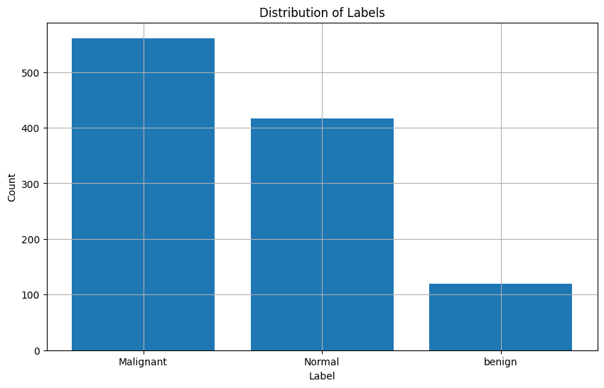
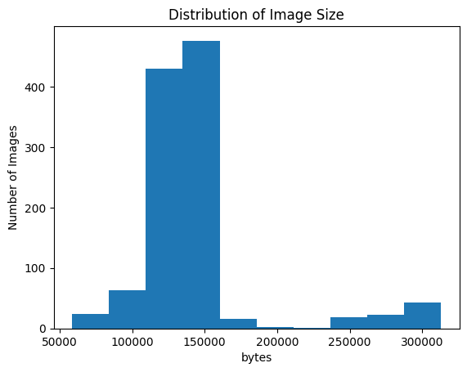
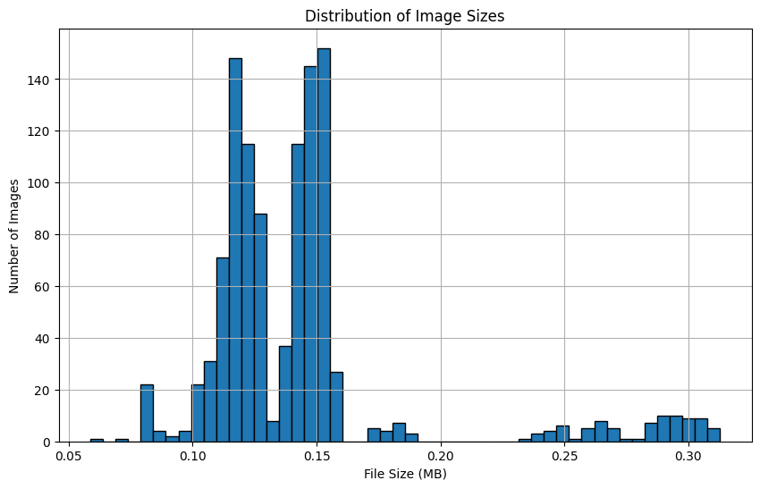
Разпределение на изображенията по Labels
Големина на изображенията

Slide 6
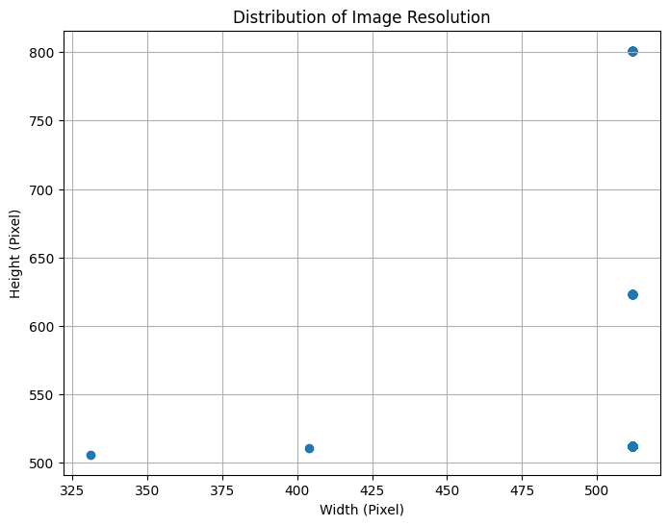
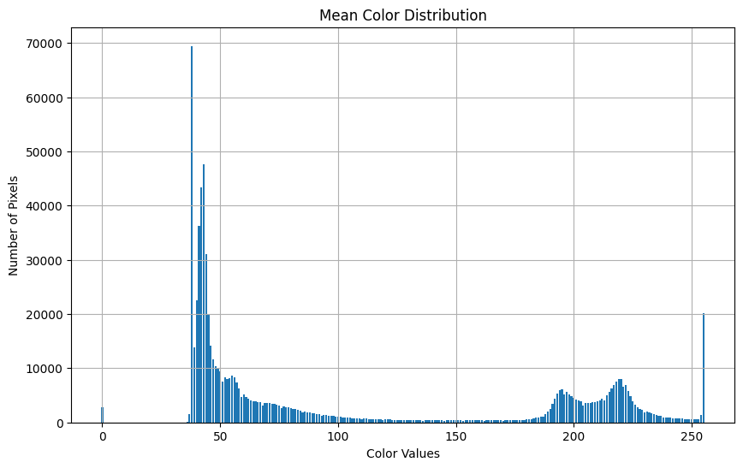
Разпределение на цветовете в изображенията
Резолюция на изображенията
2В. Preprocessing
Липсващи данни
Редукция на размера на изображенията на 224х224 пиксела

Slide 7
3. Технологична работна рамка
Програмна среда
Google Colab
Език за програмиране
Python
Библиотеки
Библиотеки
Google.colab.drive
os
Пакети на трети страни
Cv2
Pandas
Seaborn
Matplotlib.pyplot
Numpy
Tensorflow
PIL.Image
sklearn

Slide 8
4. Описание на двата алгоритъма за класификация
Метод на Опорните Вектори (SVM):
Подготовка на данните
Данните за обучение и тестваме се зареждат и се предоставят на ImageDataGenerator за предварителна обработка и аугментация.
Извличане на характеристики
Използва се предварително обучена невронна мрежа (MobileNetV2) за извличане на характеристики от изображенията.
Трениране на модела
Характеристиките от изображенията се използват като входни данни за трениране на SVM модел, който се обучава да класифицира изображенията в съответните класове.
Оценка на модела
Моделът се оценява чрез предсказване на класовете за тестовия набор и сравняване на предсказанията с истинските класове.
Конволюционна Невронна Мрежа (CNN):
Подготовка на данните
Също като за SVM, данните се зареждат и предоставят на ImageDataGenerator за предварителна обработка.
Създаване на модела
Създаваме Sequential модел на Keras, който се състои от няколко слоя за конволюция и пулинг, последвани от пълно свързани слоеве за класификация.
Компилация и трениране на модела
Моделът се компилира с оптимизатор и функция за загуба, след което се тренира върху обучаващия набор с помощта на функцията fit.
Оценка на модела
Моделът се оценява чрез използване на тестовия набор, като се изчислява точността на класификацията.
5. GitHub https://github.com/an00000000na/Lung-Cancer.git

Slide 9
6. Експериментални резултати

Slide 10
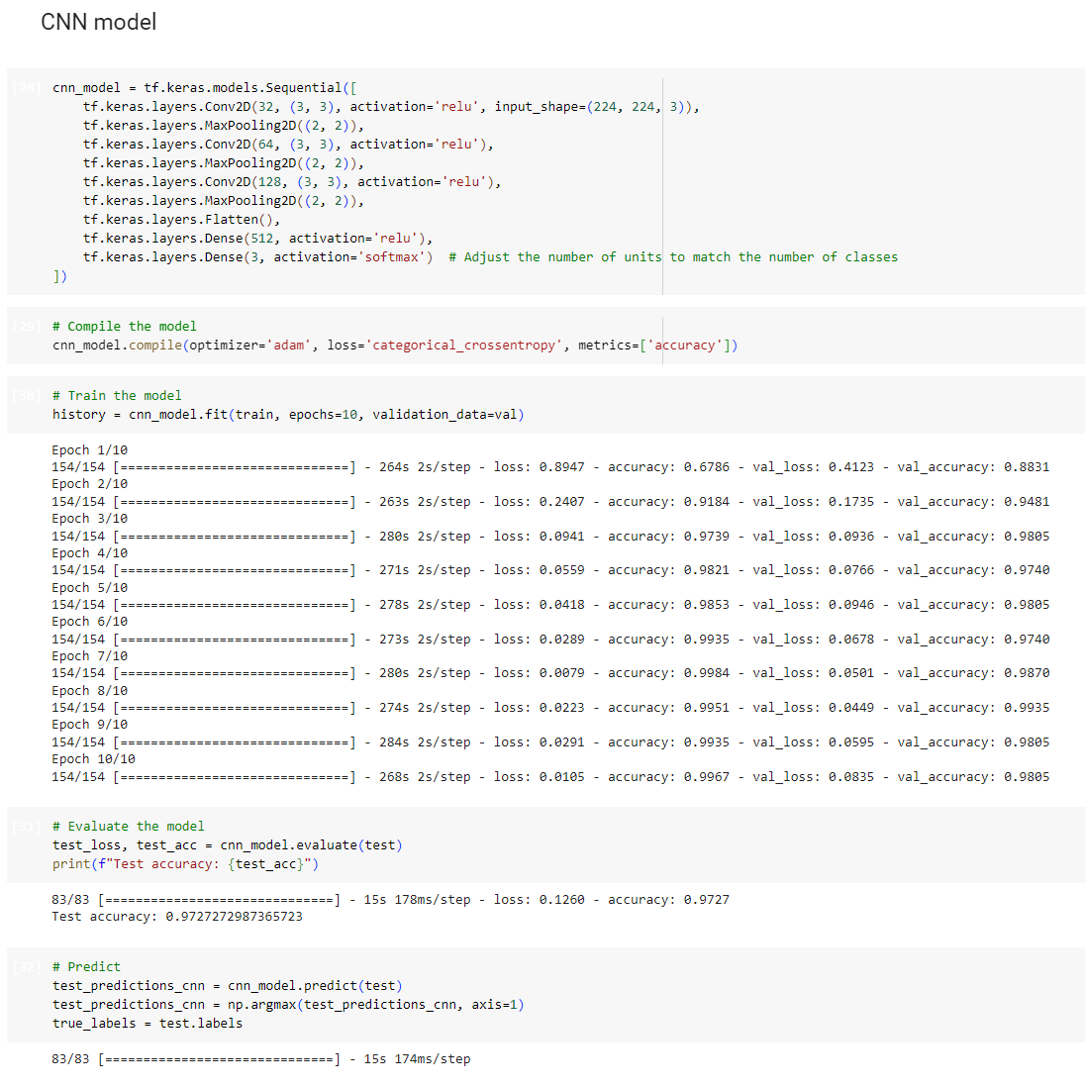
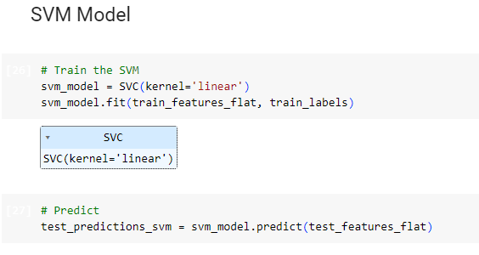
6А. Скрийншотове от обучението и валидирането на двата модела.

Slide 11
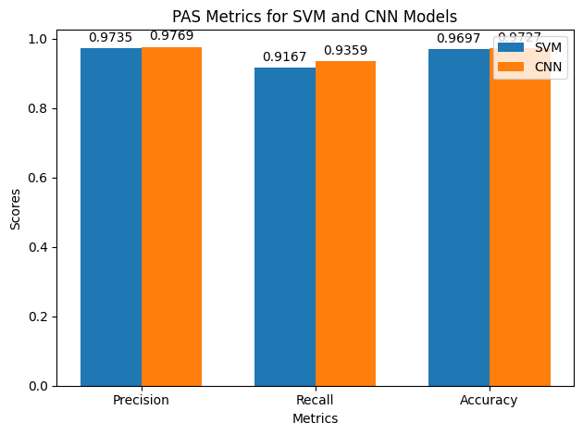
6Б. Сравнителни диаграми за двата алгоритъма на оценките на параметрите PAS (Precision, Accuracy, Sensitivity)
SVM Model PAS Metrics:
Precision (Macro-Averaged): 0.9735
Recall (Macro-Averaged): 0.9167
Accuracy: 0.9697
CNN Model PAS Metrics:
Precision (Macro-Averaged): 0.9769
Recall (Macro-Averaged): 0.9359
Accuracy: 0.9727

Slide 12
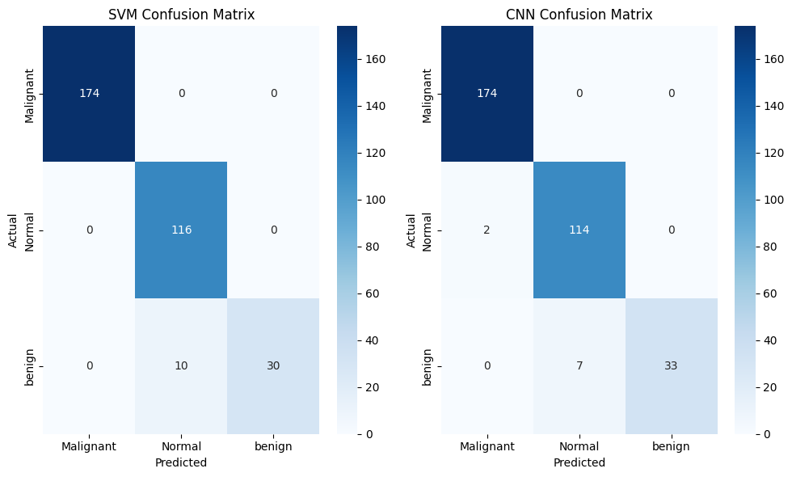
6В. Сравнителни диаграми за двата алгоритъма на оценките на параметрите FP, FN, TP, TN

Slide 13
7. Информационни ресурси
Набор данни: https://www.kaggle.com/datasets/adityamahimkar/iqothnccd-lung-cancer-dataset/data
American Cancer Society. (2020). Types of Lung Cancer. https://www.cancer.org/cancer/lung-cancer/about/what-is.html
Mayo Clinic. (2021). Lung Cancer Symptoms and Causes. https://www.mayoclinic.org/diseases-conditions/lung-cancer/symptoms-causes/syc-20374620
Very Well Health - Stage 4 Lung Cancer Life Expectancy https://www.verywellhealth.com/what-is-stage-4-lung-cancer-life-expectancy-2249420
Progress on pivotal role and application of exosome in lung cancer carcinogenesis,diagnosis, therapy and prognosis - Ming-Yue Li, Li-Zhong Liu and Ming Dong https://www.researchgate.net/publication/348816466_Progress_on_pivotal_role_and_application_of_exosome_in_lung_cancer_carcinogenesis_diagnosis_therapy_and_prognosis

Slide 14
Благодаря за вниманието!

